Slide 1
Programação Orientada a Objetos em Python

Slide 2

O que é POO?
A Programação Orientada a Objetos (POO) é um paradigma de programação que organiza o código em estruturas chamadas objetos, que possuem:
Atributos → características
Métodos → ações
POO ajuda a tornar o código:
Mais organizado
Reutilizável
Fácil de manter
Mais próximo da vida real

Slide 3



Objetos na Vida Real
POO tenta representar coisas do mundo real no código.
Exemplos de objetos:
Um carro → cor, modelo, velocidade, acelerar()
Um gato → nome, idade, miar()
Uma conta bancária → saldo, depositar()

Slide 4
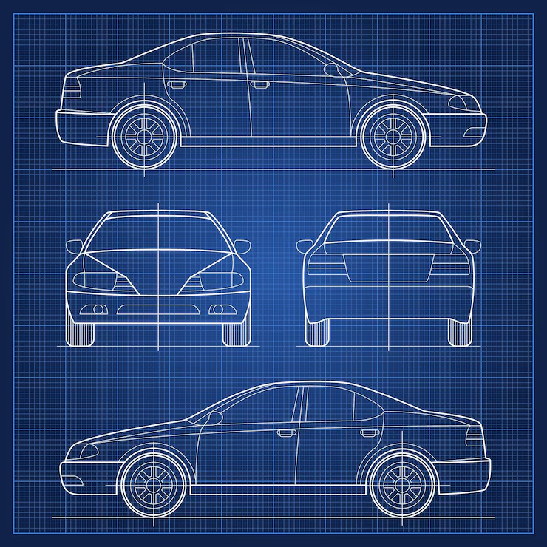
Classe
Uma classe é um molde para criar objetos.
Ela define:
Atributos
Métodos
Regras comuns a todos os objetos desse tipo
class Carro:
pass

Slide 5
Criando um Objeto
Para criar um objeto, chamamos a classe:
Agora meu_carro é um objeto do tipo Carro.
meu_carro = Carro()

Slide 6

Atributos
Atributos são características do objeto.
__init__ é o método que inicializa o objeto.
Criando objetos:
class Carro:
def __init__(self, modelo, cor):
self.modelo = modelo
self.cor = cor
c1 = Carro("Fiesta", "Prata")
c2 = Carro("Civic", "Preto")

Slide 7

Métodos
Métodos são ações que o objeto pode realizar.
Usando o método:
class Carro:
def __init__(self, modelo):
self.modelo = modelo
def acelerar(self):
print(f"{self.modelo} está acelerando")
c = Carro("Onix")
c.acelerar()

Slide 8

Encapsulamento
Encapsulamento é proteger partes internas do objeto.
Em Python usamos convenções:
atributo → público
_atributo → protegido
__atributo → privado
class Conta:
def __init__(self):
self.__saldo = 0

Slide 9

Herança
Uma classe pode herdar atributos e métodos de outra.
Cachorro herda comer() de Animal.
class Animal:
def comer(self):
print("Comendo...")
class Cachorro(Animal):
def latir(self):
print("Au au!")

Slide 10

Polimorfismo
Métodos com o mesmo nome, mas comportamentos diferentes.
class Gato:
def fazer_som(self):
print("Miau")
class Cachorro:
def fazer_som(self):
print("Au au")

Slide 11
Classes Abstratas
Uma classe abstrata é uma classe que serve apenas como modelo para outras classes.
Ela não pode ser instanciada diretamente – ou seja, você não pode criar objetos dela.
Exemplo:
Forma (não existe uma “forma” genérica)
Animal (quase nunca se cria um "animal" genérico)
Veículo (carro, moto, caminhão herdam dele)

Slide 12
Classes Abstratas
from abc import ABC, abstractmethod
class Carro(ABC):
@abstractmethod
def ligar(self):
pass
@abstractmethod
def abastecer(self):
pass
@abstractmethod
def tipo_motor(self):
pass
class CarroCombustao(Carro):
def ligar(self):
print("Ligando motor a combustão...")
def abastecer(self):
print("Abastecendo com gasolina...")
def tipo_motor(self):
return "Motor a combustão"
class CarroEletrico(Carro):
def ligar(self):
print("Ligando sistema elétrico...")
def abastecer(self):
print("Carregando bateria...")
def tipo_motor(self):
return "Motor elétrico"

Slide 13
Composição
Objetos podem conter outros objetos.
O objeto Carro é composto por um objeto Motor.
class Motor:
def ligar(self):
print("Motor ligado")
class Carro:
def __init__(self):
self.motor = Motor() # Composição: o carro TEM um motor
def ligar_carro(self):
self.motor.ligar()
print("Carro pronto para partir!")

Slide 14
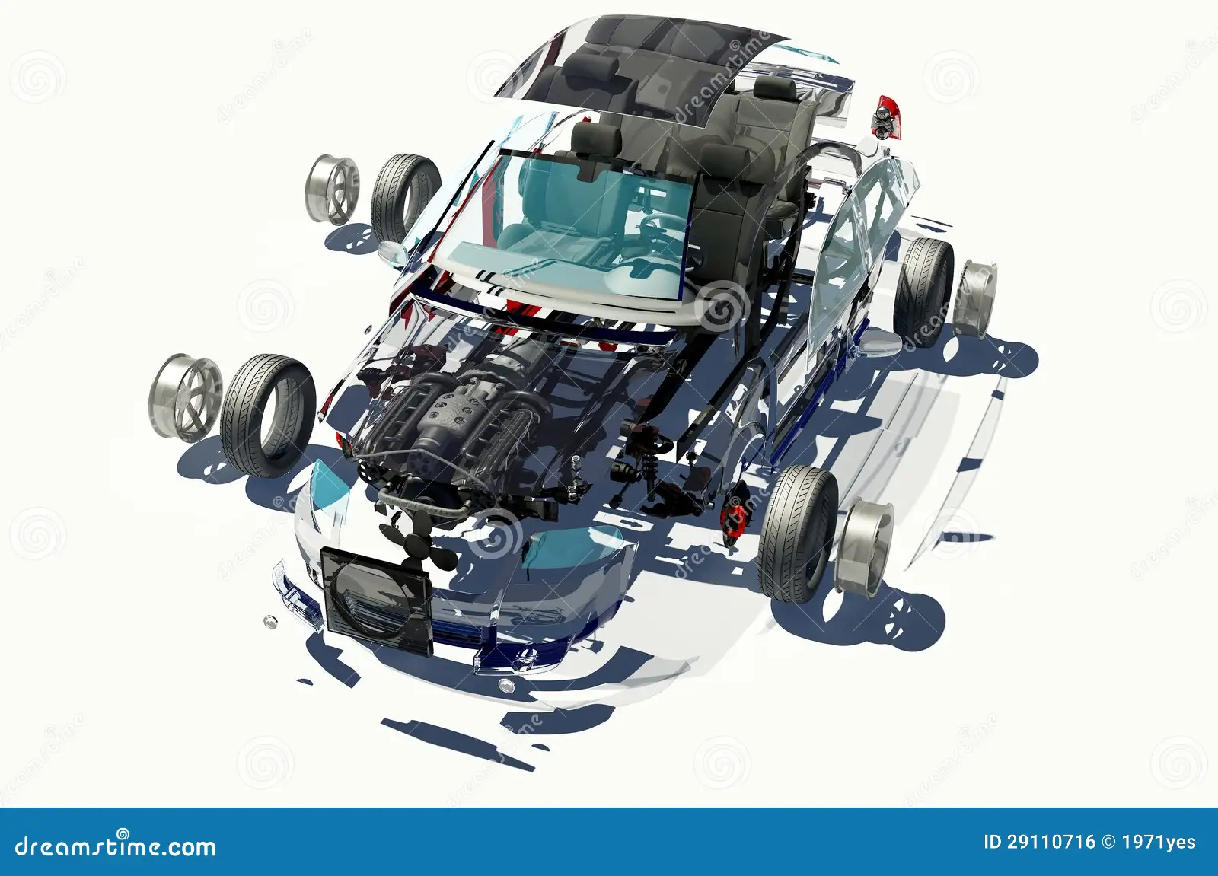
Composição X Herança
Diferença entre Herança e Composição:
Herança → “É um”
ex.: Cachorro é um Animal
Composição → “Tem um”
ex.: Carro tem um Motor

Slide 15
Criando exceções personalizadas
class SaldoInsuficienteError(Exception):
pass
def sacar(valor):
if valor > 1000:
raise SaldoInsuficienteError("Saldo insuficiente.")

Slide 16
Exemplo Completo
class Pessoa:
def __init__(self, nome, idade):
self.nome = nome
self.idade = idade
def apresentar(self):
print(f"Olá, eu sou {self.nome} e tenho {self.idade} anos.")
p = Pessoa("Ralph", 30)
p.apresentar()

Slide 17

Agora é sua vez de praticar!
👉 Resolva os exercícios da lista a seguir.

Slide 18

Exercícios
Colocando em prática
1. Crie uma classe Pessoa com nome e idade e um método apresentar().
2. Crie uma classe Carro com modelo e ano, e um método ligar().
3. Crie uma classe ContaBancaria com saldo e métodos depositar() e sacar().

Slide 19
Exercícios
Colocando em prática
4. Crie uma classe Produto com preço e nome.
5. Crie um método que aplica desconto ao produto.
6. Crie uma classe Retângulo com largura e altura e um método area().

Slide 20
Exercícios
Colocando em prática
7. Crie uma classe Aluno com nota1 e nota2 e um método calcular_média().
8. Crie uma classe Animal com método fazer_som().
9. Crie duas classes herdando de Animal: Gato e Cachorro.

Slide 21
Exercícios
Colocando em prática
10. Crie uma classe Livro com título e autor e um método exibir_info().
11. Crie uma classe Turma que recebe vários alunos (lista de objetos).
12. Crie uma classe Motor e uma classe Carro que contém um Motor (composição).

Slide 22
Exercícios
Colocando em prática
13. Crie uma classe VideoGame com atributos nome e ano e método jogar().
14. Crie uma classe Ingresso com preço e tipo.
15. Crie uma classe Pessoa com atributo privado __cpf e método acessar_cpf().

Slide 23
Exercícios
Colocando em prática
16. Crie uma classe Imovel com endereço e valor, e método mostrar_dados().
17. Crie uma classe Relógio com hora e método mostrar_hora().
18. Crie uma classe Banco que gerencia várias contas bancárias.

Slide 24
🏆 DESAFIO 1 - Sistema de Biblioteca
Crie:
Classe Livro (titulo, autor, disponível)
Classe Usuario (nome)
Classe Biblioteca
métodos emprestar()
devolver()
Simule 3 usuários e 5 livros.

Slide 25
🏆 DESAFIO 2 - Sistema de Login com Exceções Personalizadas
Crie um pequeno sistema de RPG com as classes:
Personagem → atributos: nome, vida, ataque
Guerreiro e Mago → herdam de Personagem e possuem ataques diferentes
Método batalhar(inimigo) → cada personagem causa dano ao outro até que um perca toda a vida
Simule uma batalha entre um Guerreiro e um Mago e exiba o vencedor.

